Slide 1
小学数学数字化学习中
常用APP使用推荐
——课题《小学数学教学中开展数字化学习的实践研究》成果之一
丁志根

Slide 2
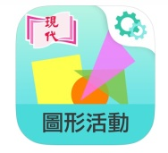
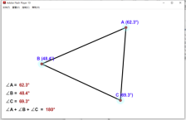
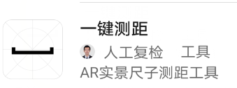
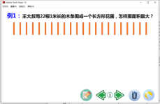
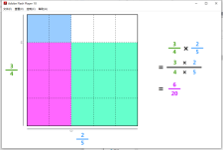
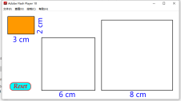
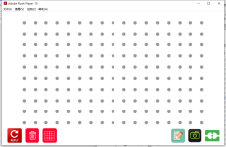
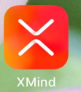
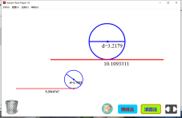
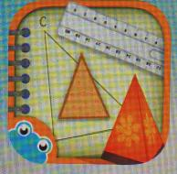
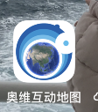
省重点自筹课题《小学数学教学中开展数字化学习的实践研究》
零起点
数学数字化学习工具
低门槛
高效率

Slide 3
省重点自筹课题《小学数学教学中开展数字化学习的实践研究》
探究类
数学数字化
学习工具
工具类
通用类

Slide 4
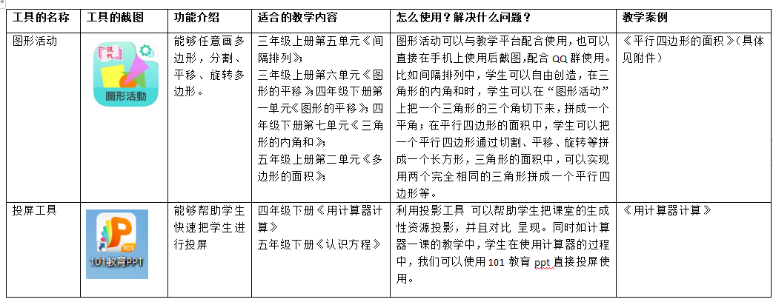
省重点自筹备课题《小学数学教学中开展数字化学习的实践研究》

Slide 5
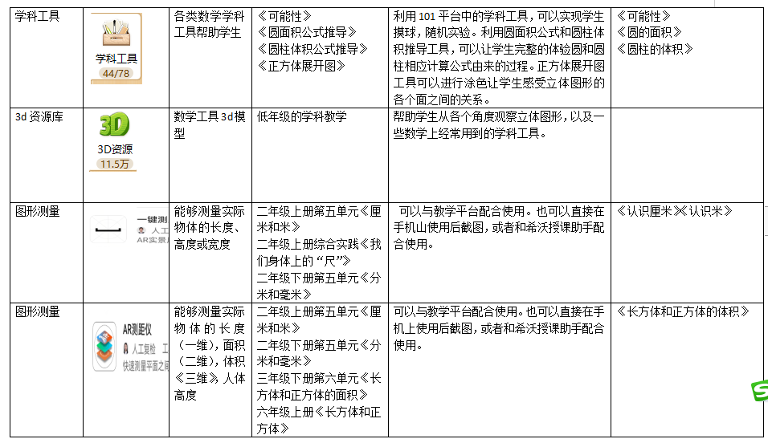
省重点自筹备课题《小学数学教学中开展数字化学习的实践研究》

Slide 6
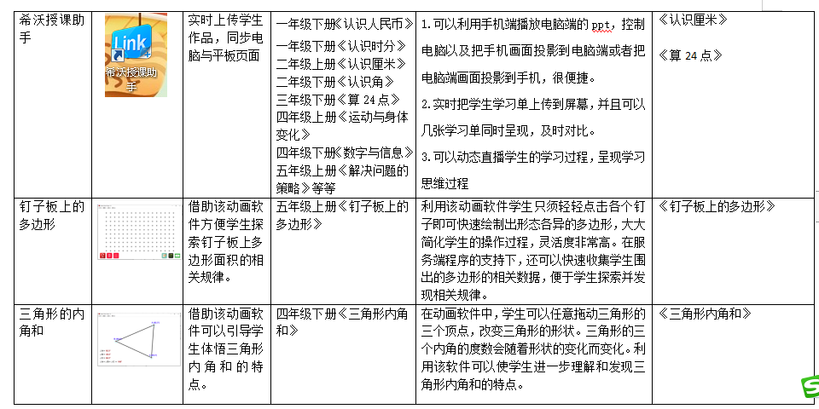
省重点自筹备课题《小学数学教学中开展数字化学习的实践研究》

Slide 7
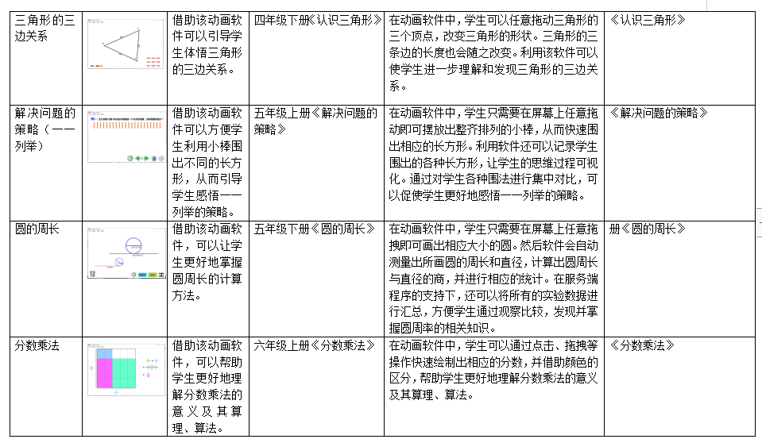
省重点自筹备课题《小学数学教学中开展数字化学习的实践研究》

Slide 8
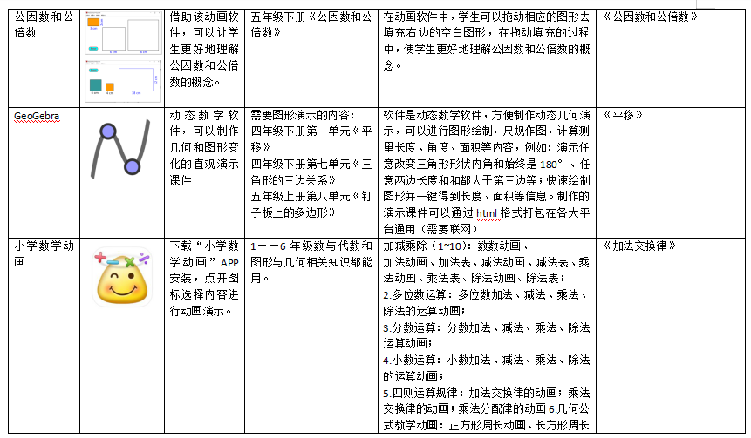
省重点自筹备课题《小学数学教学中开展数字化学习的实践研究》

Slide 9
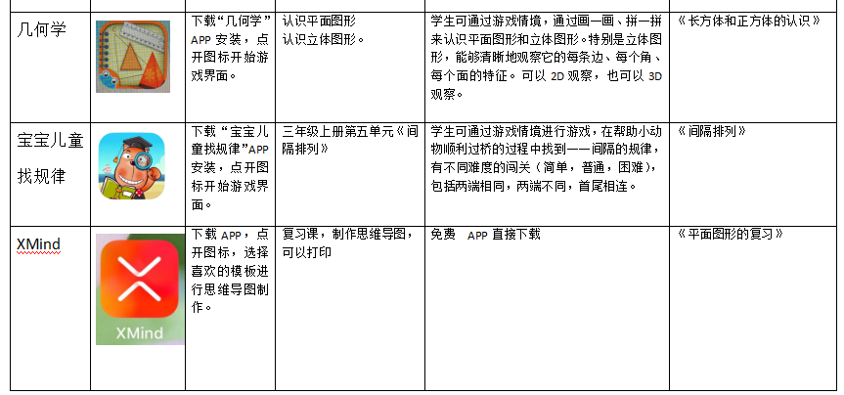
省重点自筹备课题《小学数学教学中开展数字化学习的实践研究》

Slide 10
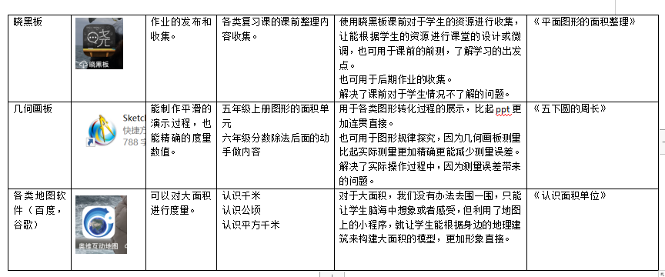
省重点自筹备课题《小学数学教学中开展数字化学习的实践研究》

Slide 11
省重点自筹备课题《小学数学教学中开展数字化学习的实践研究》
图形活动APP使用介绍

Slide 12
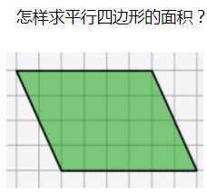
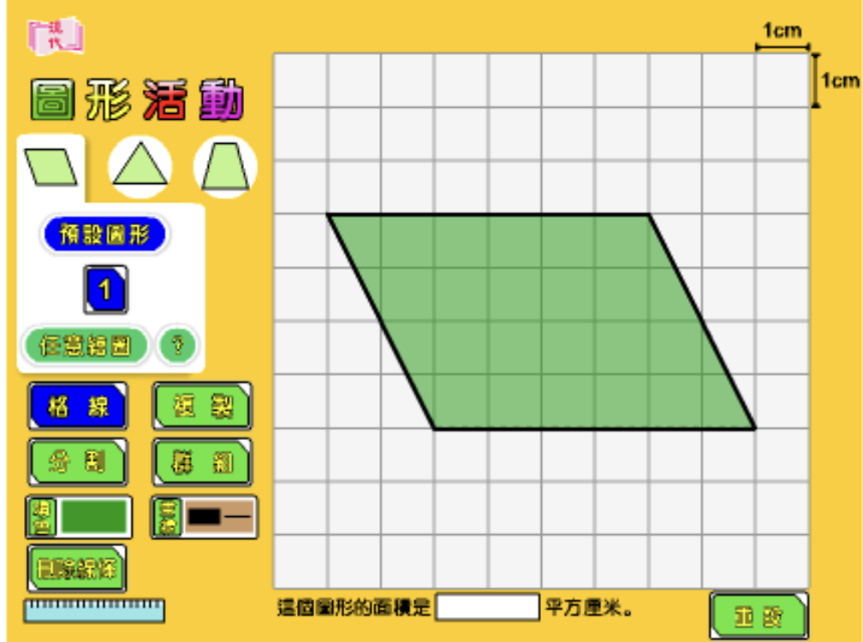
省重点自筹课题《小学数学教学中开展数字化学习的实践研究》
案例1：平行四边形的面积
活动一：感受转化
图形活动操作
收集资源
组织交流
小结提升

Slide 13
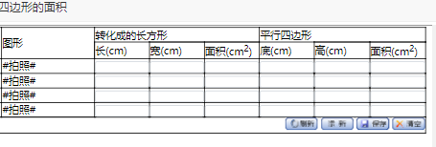
省重点自筹课题《小学数学教学中开展数字化学习的实践研究》
案例1：平行四边形的面积
活动二：探索面积公式
学生探究
收集资源
观察分析
汇报交流

Slide 14
省重点自筹备课题《小学数学教学中开展数字化学习的实践研究》
数
学
小
动
画
介
绍

Slide 15
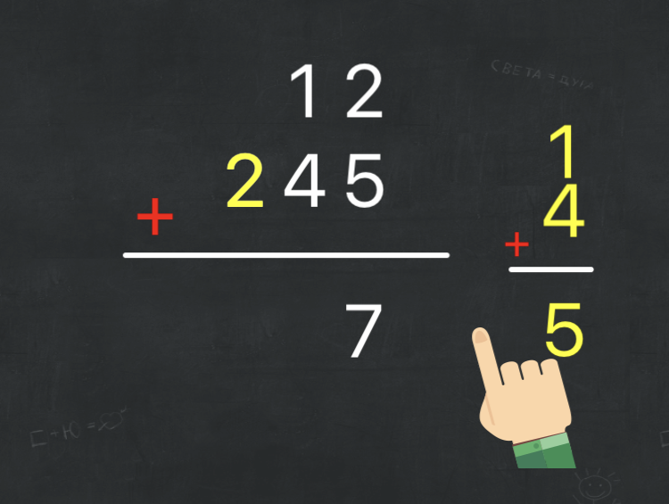
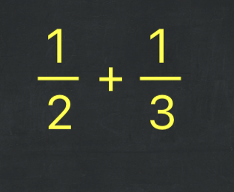
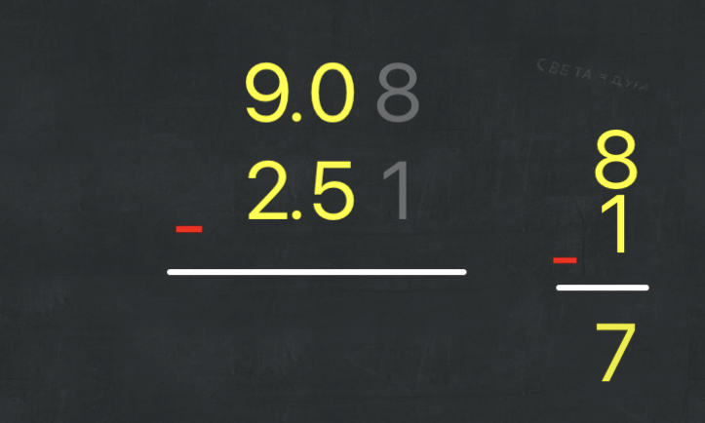
省重点自筹课题《小学数学教学中开展数字化学习的实践研究》
案例2：异分母分数加减法
复习练习
比较沟通
链接经验
自主探索

Slide 16
省重点自筹课题《小学数学教学中开展数字化学习的实践研究》
AR测距仪介绍

Slide 17
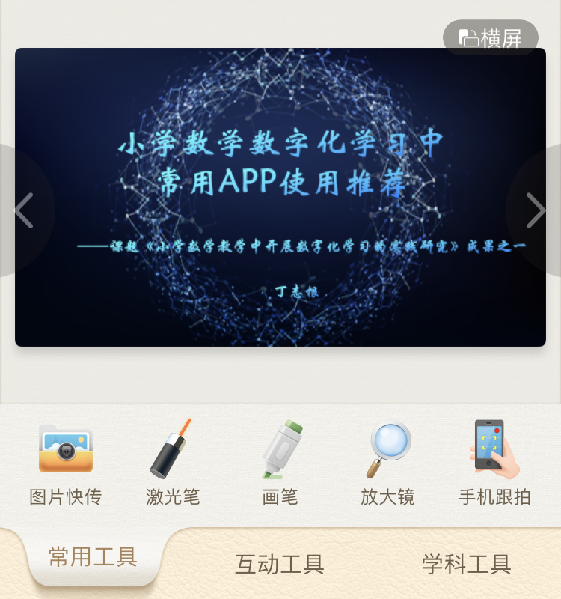
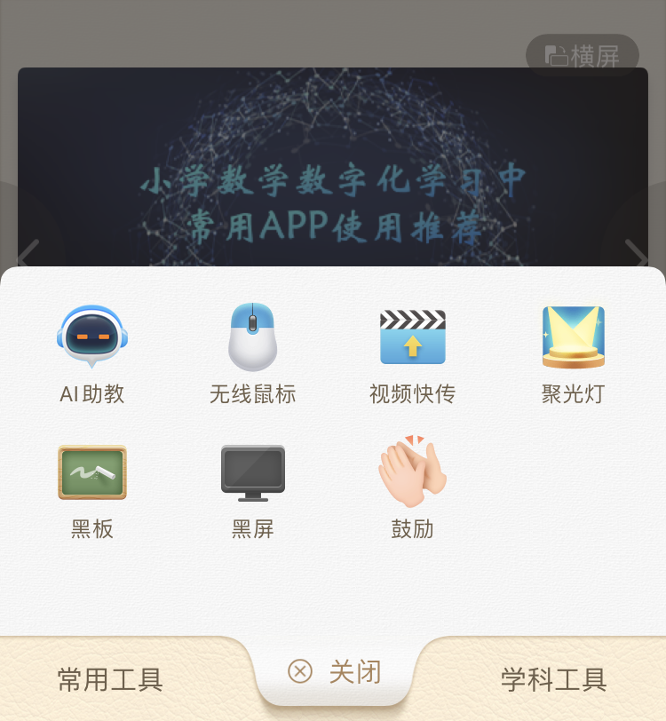
省重点自筹课题《小学数学教学中开展数字化学习的实践研究》
101教育APP介绍
（现场演示）

Slide 20
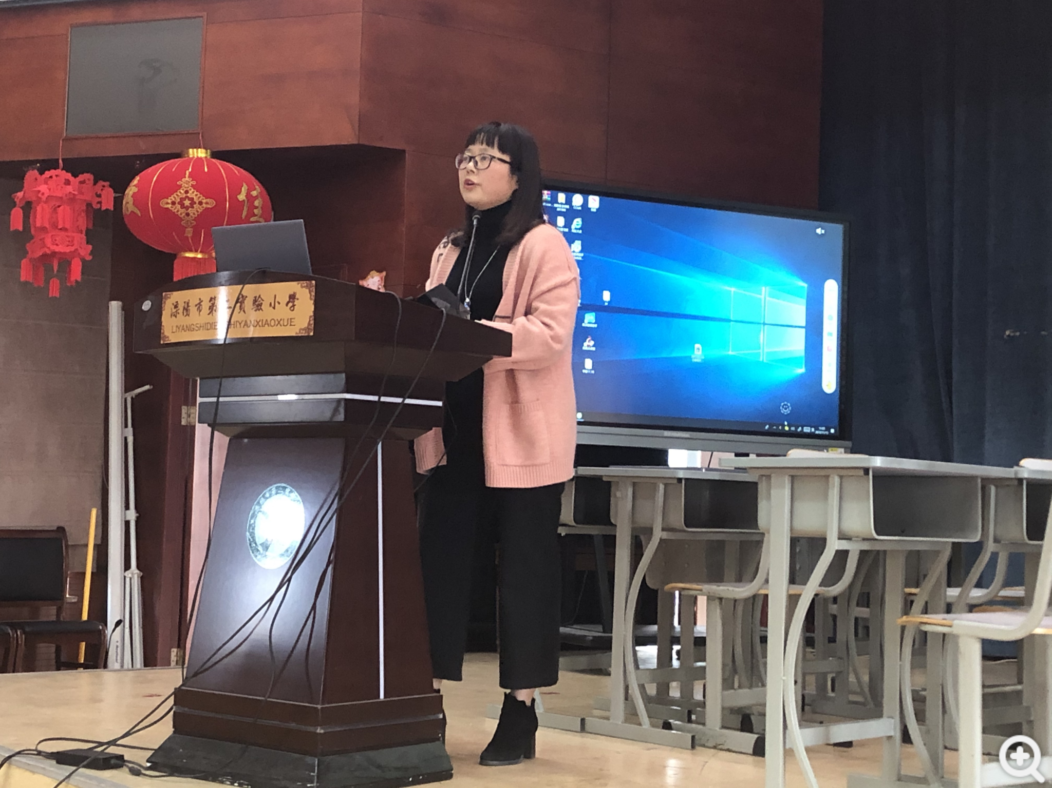

Slide 26
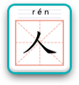
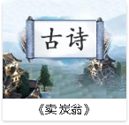

Slide 27
省重点自筹课题《小学数学教学中开展数字化学习的实践研究》
APP如何在课堂中使用？
1.独立使用
2.多个APP交错使用
3.APP与平台交错使用

Slide 28
欢迎指导

